Slide 1
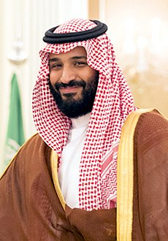
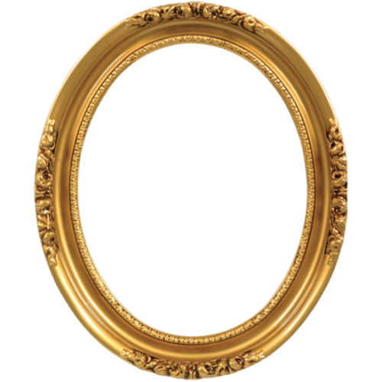
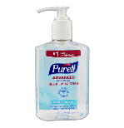
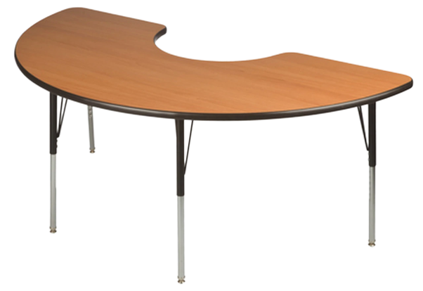
الموضوع : الدرس (1) الشغل والطاقة
ليس العلم
ما حفظ
إنما العلم ما نفع
التاريخ :27-7-1442هـ
اليوم : الخميس
المادة : علوم
الوحدة(٥): القوى والطاقة
الفصل(١1): الطاقة والآلات
الدرس(1):الشغل والطاقة
نجمة اليوم
قراءة الصور
جدول التعلم
ننطلق
الحضور
الدعاء
ما هو
شعوركِ اليوم ؟
التفكير الناقد

Slide 2
